Slide 1
Pay for Performance and Financial Incentives
Diana Novitasari
Jihan Marwa Salsabil Permana

Slide 2
Money and Motivation
Boost Employee Performance
Financial Incentives
Productivity Gains

Slide 3
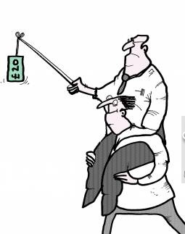
Lingking Strategy, Performance, and Incentive Pay
Pada saat ini, incentive pay sangat populer. Masalahnya adalah bahwa mengatakannya itu lebih mudah diucapkan daripada dilakukan.

Slide 4
Motivation and Incentives
1. The Hierarchy of Needs and Abraham Maslow: Abraham Maslow mengemukakan satu pengamatan yang banyak dikutip tentang hal yang memotivasi orang.
2. Motivators and Fredrick Herzberg: Frederick Herzberg mengatakan bahwa cara terbaik untuk memotivasi seseorang adalah dengan mengatur dan menciptakan pekerjaan yang dapat memotivasi diri pekerja.

Slide 5
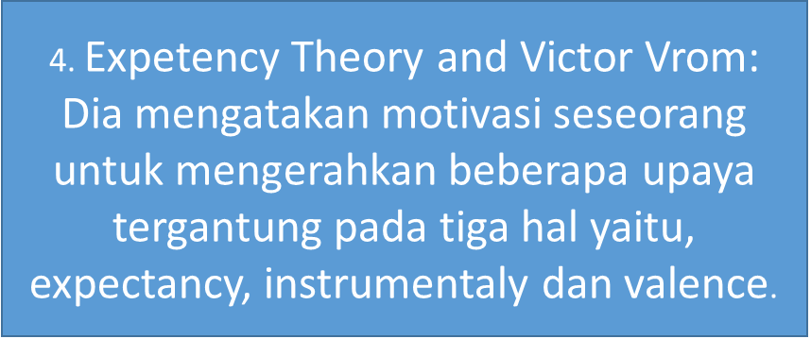
Behavior Modification/Reinforcement: Manajer menerapkan prinsip Skinner dengan menggunakan perilaku modifikasi. Modifikasi perilaku berarti mengubah perilaku melalui penghargaan atau hukuman yang bergantung pada kinerja.

Slide 6
Incentice Pay
Terminology
Rencana insentif adalah rencana bayar untuk kinerja karyawan, perusahaan mengikat karyawan dan membayar untuk kinerja mereka.

Slide 7
Individual Employee Incentive and Recognition Programs
Piecework Plan
Straight Piecework
Standard Hour Plan

Slide 8
Merit Pay As Incentive:
Differential Pay Increase:
Upah jasa atau gaji yang meningkat sebagai penghargaan dari perusahaan kepada seorang karyawan berdasarkan kinerjanya masing-masing.
Efektivitas merit plan tergantung pada kebenaran membedakan antara karyawan berdasarkan peringkat.

Slide 9
Penghargaan berbasis nonfinancial dan
pengakuan dengan cara membuat
program pengenalan terhadap karyawan.
Nonfinancial and Recognition-Based Awards

Slide 10
Salary Plan
Commission Plan
Combinationn Plan

Slide 11
Incentives for managers and executives
96% perusahaan menawarkan rencana insentif jangka pendek (uang tunai)
48% perusahaan menawarkan rencana insentif jangka panjang (saham)

Slide 12
Strategy and the Executive’s Long-Term and Total Rewards Package
Maka dari itu, perusahaan banyak yang menggunakan beberapa kriteria kinerja sebagai strategi dasar , yaitu:
Hasil keuangan
Penilaian kerja
Pengukuran produktivitas
Survei kepuasan pelanggan

Slide 13
Short-Term Incentives and the Annual Bonus
Bonus yang dibayarkan yang telah melampaui target produksi, sasaran organisasi yang telah ditetapkan atau waktu yang lebih cepat dari target yang sebenarnya
Eligibility
Individual Performane
Fund Size

Slide 14
Strategic Long-Term Incentives
Stock Options
Stock Option Problems
Hak untuk membeli sejumlah saham perusahaan dengan harga tertentu selama periode tertentu.
Banyak eksekutif yang diduga melakukan skandal perusahaan yaitu, memanipulasi tanggal saat menerima saham yang dibeli untuk memaksimalkan keuntungan eksekutif tersebut.

Slide 15
Team and Organizationwide Plans

Slide 16
How to Desaign Team Incentives
Engineered Standards
Pros and Cons of Team Incentives
Semua anggota pada tim biasanya menerima bagian yang sama dari gaji insentif
Pro = Insentif yang diberikan pada setiap tim bertujuan untuk mengurangi kecemburuan antar tim, serta mendorong rasa kerjasama
Kontra = Memberikan insentif yang tidak sesuai dengan kinerja individunya masing-masing

Slide 17
Evidance-Based HR: Inequities That Undercut Team Incentives
85% pengusaha besar dilaporkan menggunakan beberapa jenis insentif berbasis tim, peneliti menunjukkan jenis insentif tersebut sering kontraproduktif. Masalah yang sering terjadi adalah ketidakadilan.
Selain menghindari ketidakadilan, hal lain yang perlu diingat adalah bahwa kerja tim yang sukses bukan hanya mencerminkan mengenai insentif tim melainkan cara perekrutan, cara pelatihan, dan mengelola para pekerja untuk menjadi anggota tim, sehingga intensif hanya satu komponen. Bukan sebagai alasan bagaimana tim dalam perusahaan itu sukses.

Slide 18
Profit-Sharing Plans
Rencana yang semua atau sebagian besar karyawan emnerima bagian dari laba tahunan perusahaan.
Menurut satu studi, menyimpulkan bahwa ada banyak bukti bahwa rencana pembagian laba meningkatkan produktivitas dan moral, dan penelitian terbaru menyimpulkan bahwa profit-sharing plans meningkatkan komitmen karyawan terhadap organisasi.

Slide 19
Scanlon Plans
Cara paling kuat untuk memastikan komitmen karyawan adalah menyelaraskan tujuan perusahaan dengan karyawannya dengan kata lain, untuk memastikan bahwa tujuan yang dituju antara karyawan dan pengusaha sama.
Rencana Scanlon memiliki 5 fitur dasar:
Scanlon’s philosophy of cooperation
Identitas
Kometensi
Involvement system
Sharing of benefits formula

Slide 20
Other Gainsharing Plans
Gainsharing adalah rencana insentif yang melibatkan banyak karyawan dalam upaya untuk mencapai produktivitas perusahaan
Delapan langkah dasar dalam menerapkan other gainsharig plan:
Menetapkan tujuan rencana umum
Pilih ukuran kinerja dengan spesifik
Tentukan porsi keuntungan yang akan diterima karyawan
Tentukan metode untuk membagi dan mendistribusikan bagian karyawan dari keuntungan
Pilih bentuk pembayaran
Tentukan seberapa sering membayar bonus
Kembangkan sistem keterlibatan
Terapkan rencana

Slide 21
At-Risk Pay Plans
Dimana karyawan setuju untuk menyisihkan sebagian dari gaji normal mereka, jika mereka tidak memenuhi target mereka.
Namun jika karyawan memenuhi target mereka, gaji yang diberikan sesuai.

Slide 22
Employee Stock Ownership Plans (ESOPs)
Employee Stock Options Plans adalah program yang memberikan hak kepada karyawan atas kepemilikan saham. Umumnya, pengusaha memberikan saham dengan batas 15% dari kompensasi karyawan.
Penelitian menunjukkan bahwa ESOP dapat mendorong kinerja karyawan untuk mengembangkan rasa kepemilikan dan komitmen kepada perusahaan

Slide 23
END…

